Slide 1
React Study
2022-01

Slide 2
Study 준비
개발 Tool
Visual Studio Code - https://code.visualstudio.com/download
개발 플랫폼
Node.js - https://nodejs.org/ko/download/
Server side
Express - https://expressjs.com/ko/
Client side
React - https://ko.reactjs.org/docs/getting-started.html
패키지 매니저
Yarn - https://yarnpkg.com/getting-started

Slide 3
개발 환경

Slide 4
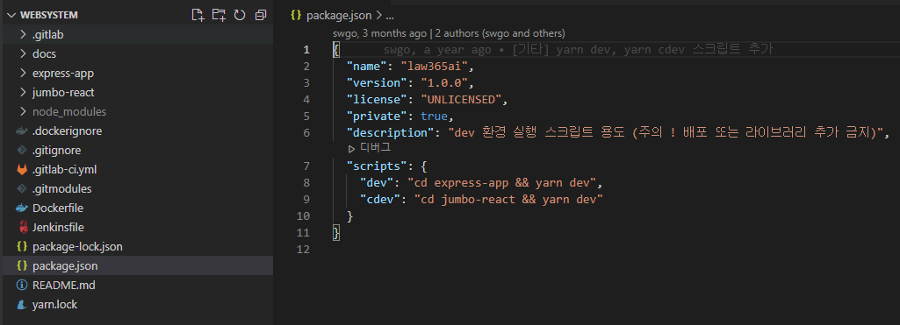
Based. Law.ai

Slide 5
진행 순서
프로젝트 생성
필요 라이브러리 추가
Server side 심플 구축 (Express)
Client side 심플 구축 (React)
React 주요 개념 익히기 1
1~3 엘리먼트 렌더링까지 같이 진행
React 주요 개념 익히기 2
한 번호씩 돌아가며 튜터가 되기
고급 안내서
한 번호씩 돌아가며 튜터가 되기

Slide 6
1. 프로젝트 생성
$ mkdir react_study
$ cd react_study
$ npm install express
$ npm install express-generator –g
$ express --view=pug server-side
$ cd server-side
$ npm install
$ npm start
http://localhost:3000 사이트 확인
-> port 변경 후 사이트 재확인!!
$ npm install -g create-react-app
$ npx create-react-app client-side
$ cd client-side
$ npm start
http://localhost:3000 사이트 확인

Slide 7

여기서 잠깐!!
Node js 홈페이지 가서 최신버전으로
다운 받고 설치해주세요..

Slide 8
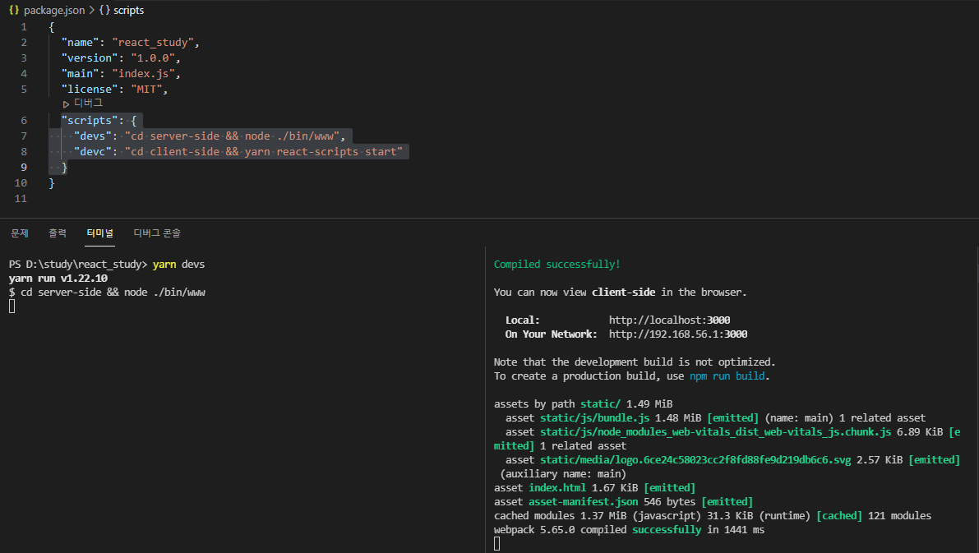
1. 프로젝트 생성
$ npm i -g corepack
$ cd react_study
$ yarn init
package.json 파일에 아래 스크립트 추가
"scripts": {
"devs": "cd server-side && node ./bin/www",
"devc": "cd client-side && yarn react-scripts start"
}

Slide 9
2. 필요 라이브러리 추가
$ …

